Slide 1

Brick Shooter
Projet B1 Informatique

Slide 2
Membre de l’Équipe
LOUAN NERRIERE
19 ANS
B1 INFORMATIQUE
ALEXIS PHELIPPON
21 ANS
B1 INFORMATIQUE

Slide 3
Sommaire
Introduction
Gestion de Projet
Logiciels Utilisés
Organisation du Code
Démonstration
Évolution des Compétences
FAQ

Slide 4

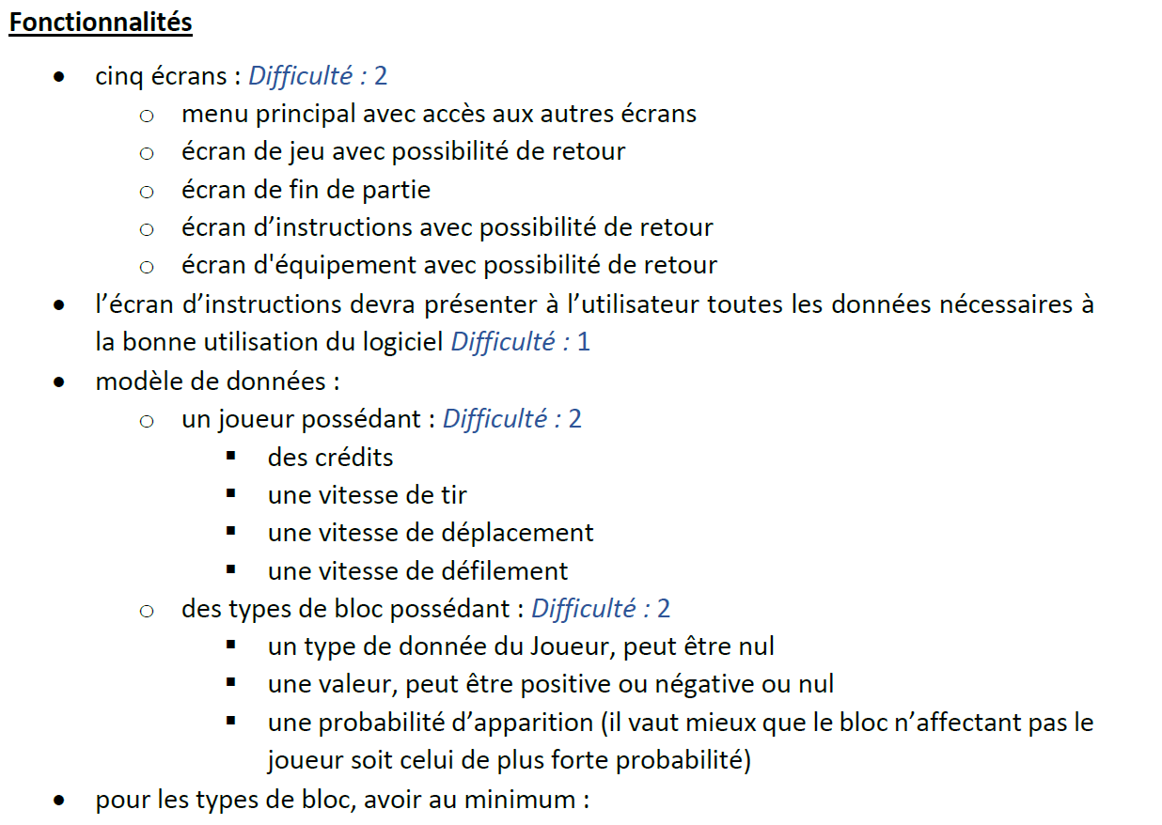
Introduction
Les attentes des fonctionnalités du projet :

Slide 5

Gestion de projet
Prise en compte des compétences individuelles.
Décision des outils informatiques à utiliser.
Attribution des tâches pour chaque personne du groupe.
Utilisation d’un logiciel de versionnage et de stockage.

Slide 6



Logiciels Utilisés

Slide 7
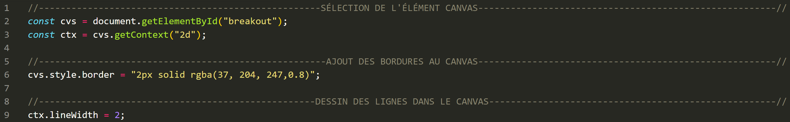
Organisation du code
Création d’une aire de jeu en 2D avec l’élément CANVAS

Slide 8
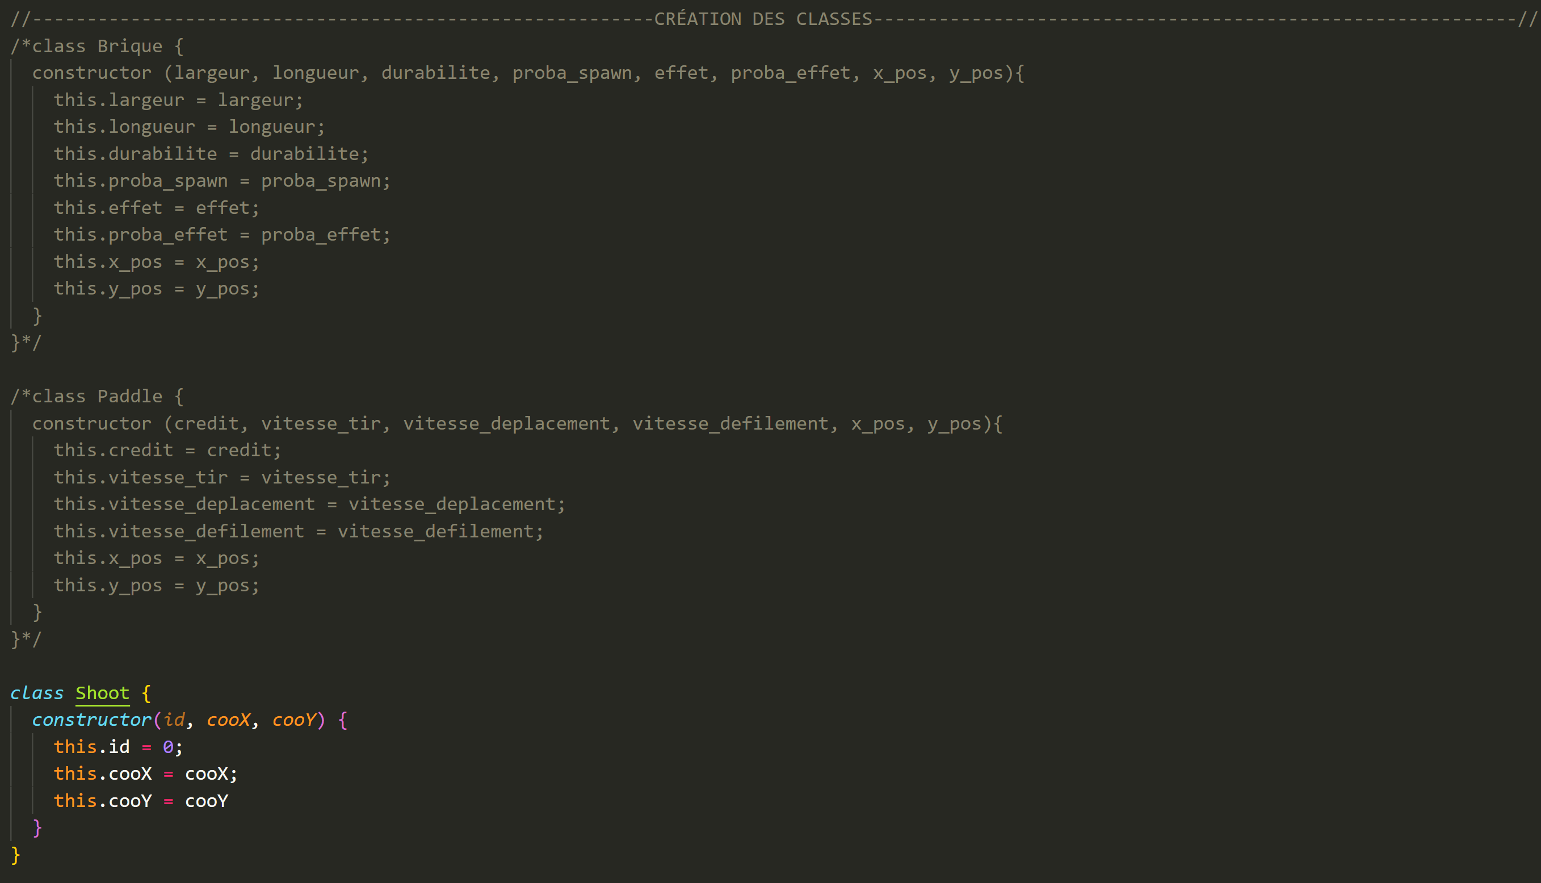
Création des classes

Slide 9
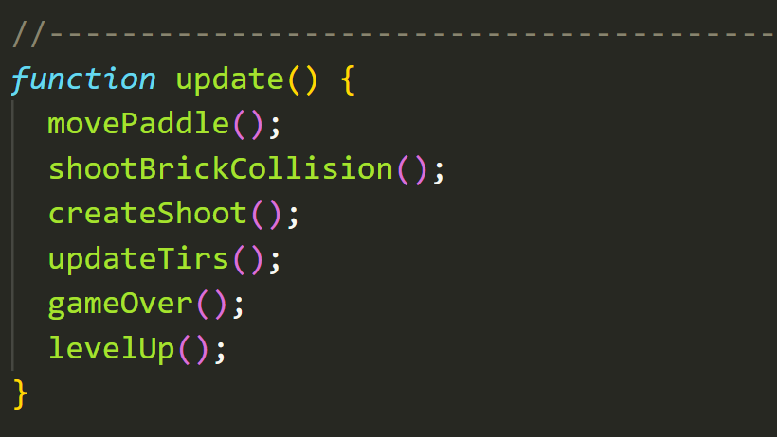
Fonction du jeu

Slide 10
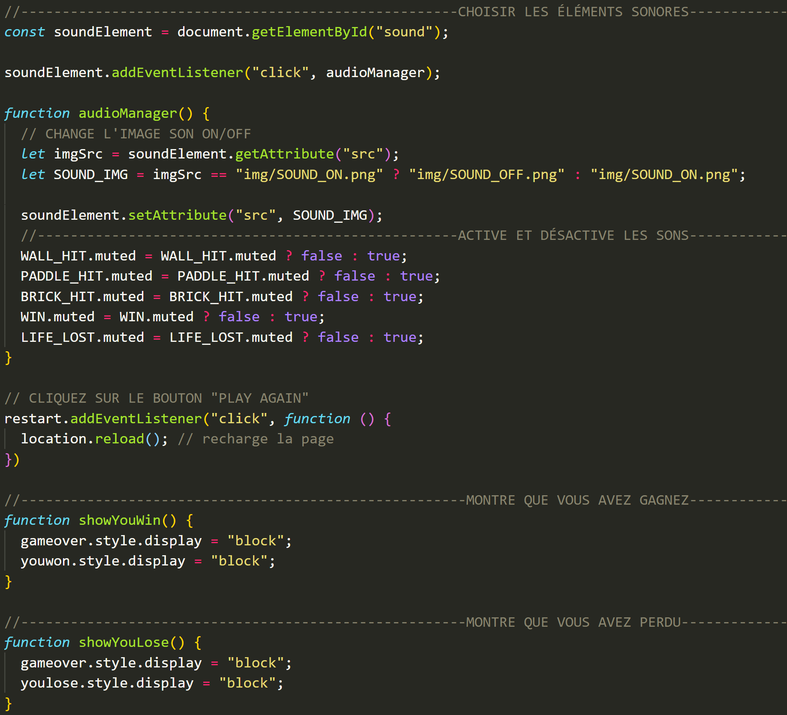
Ajout de fonctionnalité

Slide 11
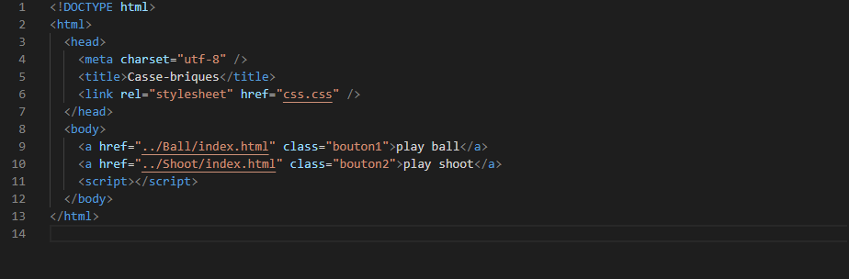
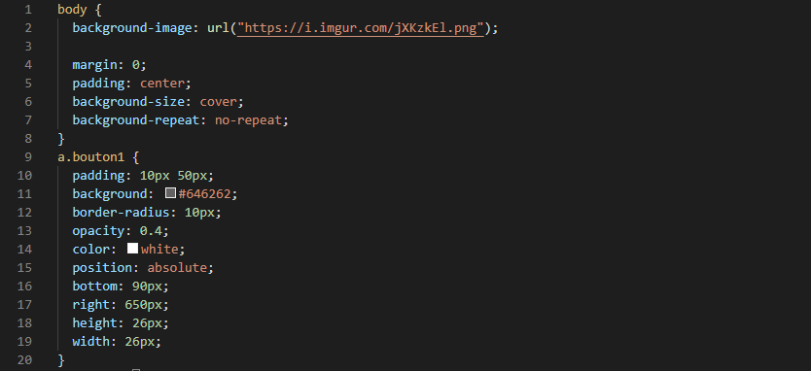
Page HTML donnant accès au jeu

Slide 12
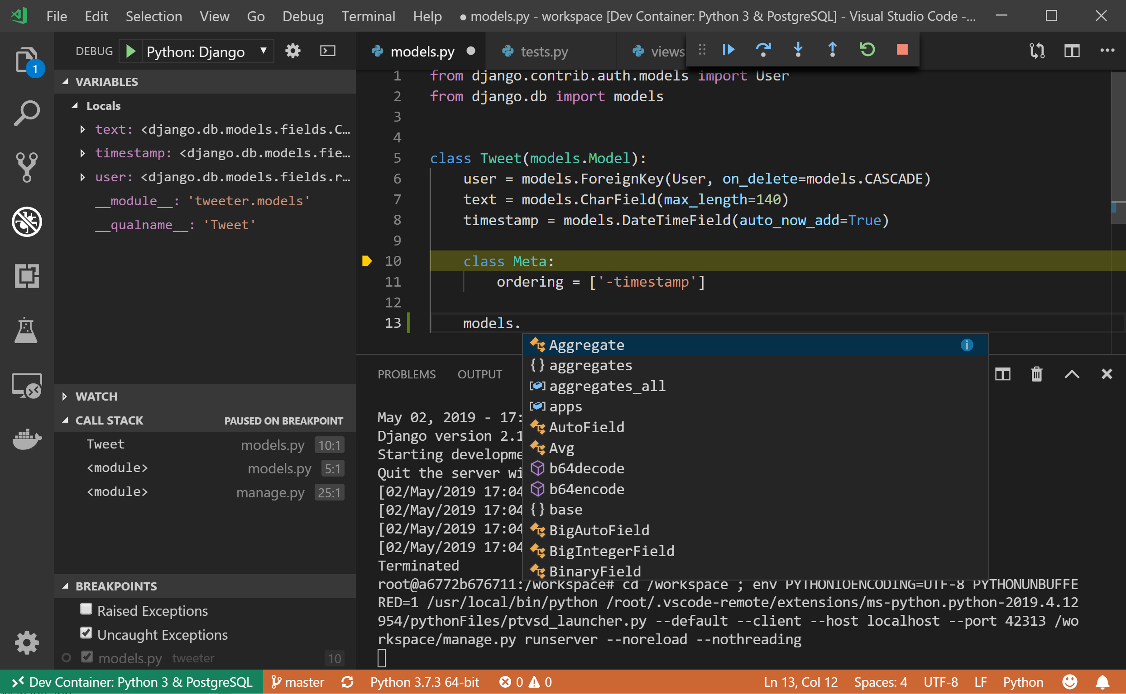
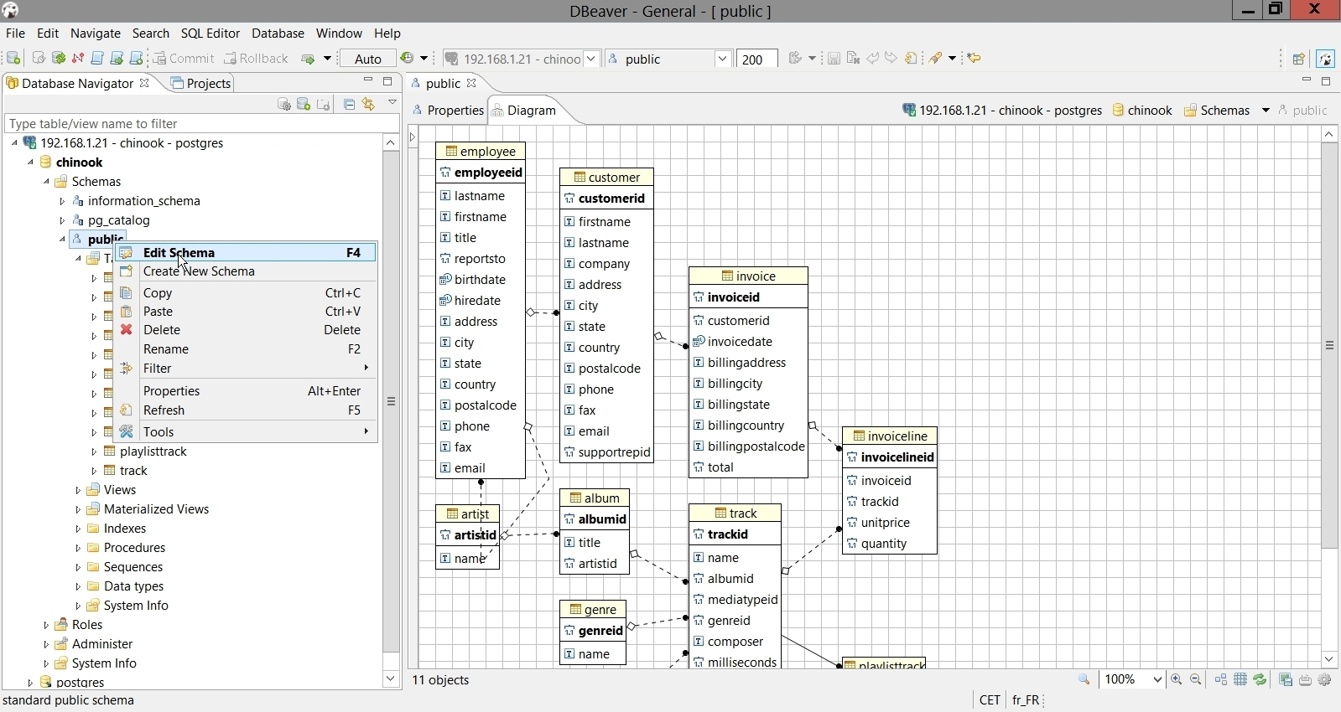
Base de donnée

Slide 13
DÉMONSTRATION

Slide 14

Évolution des compétences
Beaucoup d’auto-formation :
Open Class Room
MDN (Mozilla Developer Network)
W3School
Partage de l’expérience de nos camarades
Logiciel :
JavaScript
CSS
HTML
Postgre SQL
GIT

Slide 15

FAQ
Avez-vous des questions ?

